Slide 1
立体几何（三）

Slide 2
目录
一、空间角与距离
1.空间角
2.空间距离
二、空间向量及其应用
1.空间向量有关定理
2.空间向量有关结论
3.立体几何中的向量方法

Slide 3
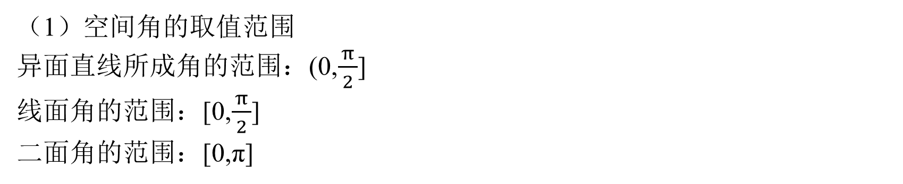
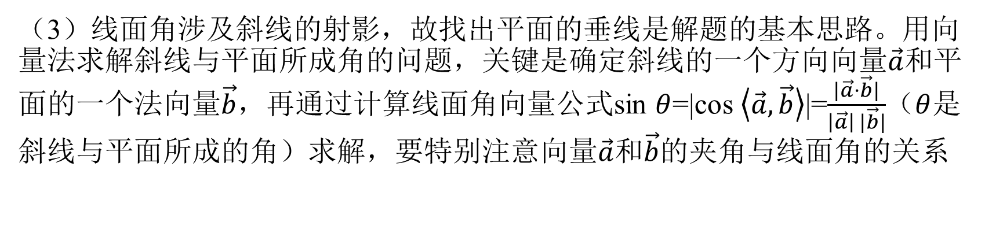
一、空间角与距离
1.空间角
（1）空间角的取值范围
异面直线所成角的范围：(0,$\frac{π}{ 2 }$]
线面角的范围：[0,$\frac{π}{ 2 }$]
二面角的范围：[0,π]
（2）求解异面直线所成角有两种方法：平移法、向量法，应用时应注意异面直线所成角的范围
（3）线面角涉及斜线的射影，故找出平面的垂线是解题的基本思路。用向量法求解斜线与平面所成角的问题，关键是确定斜线的一个方向向量$\vec{a}$和平面的一个法向量$\vec{b}$，再通过计算线面角向量公式sin $θ$=|cos $\left\langle \vec{a},\vec{b}\right\rangle$|=$\frac{|\vec{a}·\vec{b}|}{\left|\vec{a}\right| |\vec{b}|}$（$θ$是斜线与平面所成的角）求解，要特别注意向量$\vec{a}$和$\vec{b}$的夹角与线面角的关系

Slide 4
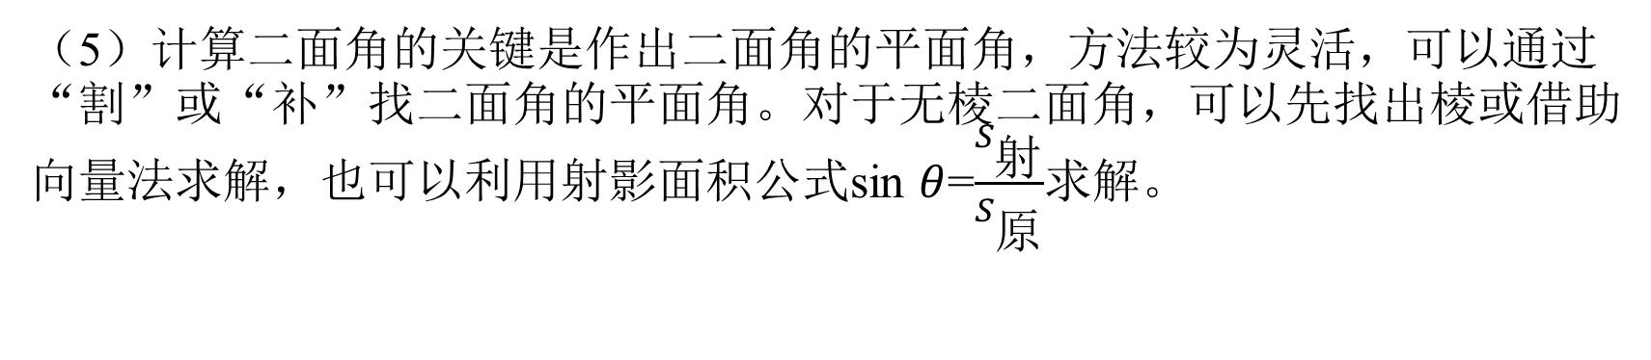
一、空间角与距离
1.空间角
（4）利用向量法求二面角的大小时，应注意二面角的大小与两法向量夹角大小关系，它们之间可能相等，也可能互补，故在分清关系的情况下求解，避免出现错误。
（5）计算二面角的关键是作出二面角的平面角，方法较为灵活，可以通过“割”或“补”找二面角的平面角。对于无棱二面角，可以先找出棱或借助向量法求解，也可以利用射影面积公式sin $θ$=$\frac{S_{射}}{S_{原}}$求解。

Slide 5
一、空间角与距离
2.空间距离
求空间距离的常用方法
（1）直接法（找所求距离对应的垂线段）：利用线线垂直、线面垂直、面面垂直等性质定理，作出空间距离对应的垂线段，再通过解三角形求出距离，其中，找垂足是作垂线段的关键，一般借助面面垂直的性质定理或线面垂直的判定定理作出面的垂线，因此要充分挖掘条件中的垂直关系。
（2）间接法：在求解线面距离、面面距离的问题时，都可以转化为点面距离求解，在求解点面距离时，可以转化点线距离，也可以利用等体积法转化或等比例转化进行求解；在解点线距离时，可以用勾股定理求解，也可以构造三角形采用面积转化求解。

Slide 6
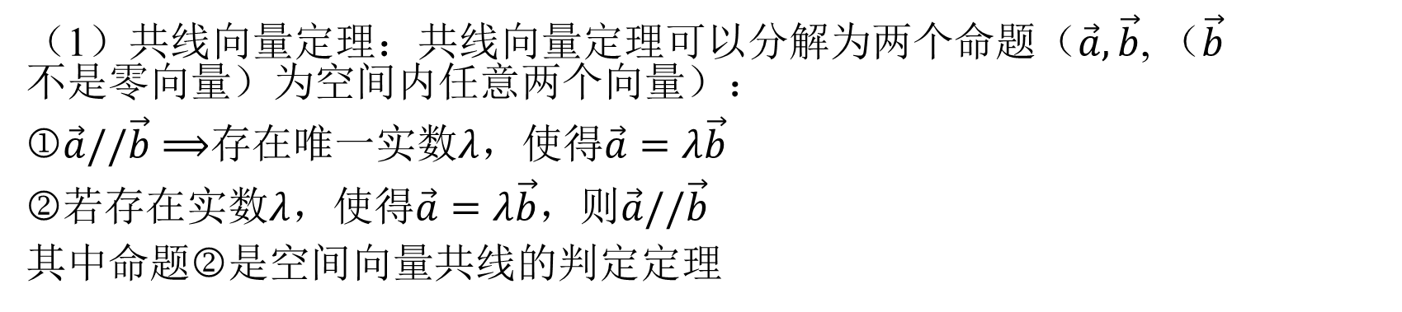
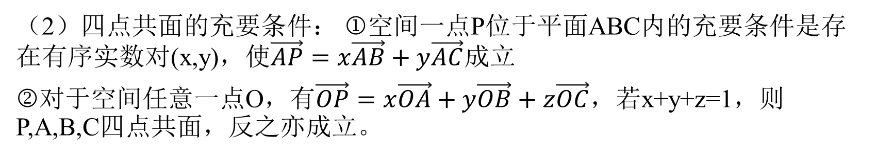
二、空间向量及其应用
1.空间向量的有关定理
（1）共线向量定理：共线向量定理可以分解为两个命题$（\vec{a},\vec{b}\text{,} （\vec{b}\text{不是零向量）}为空间内任意两个向量）$：
$\vec{a}//\vec{b}⟹$存在唯一实数$λ$，使得$\vec{a}=λ\vec{b}$
若存在实数$λ$，使得$\vec{a}=λ\vec{b}$，则$\vec{a}//\vec{b}$
其中命题是空间向量共线的判定定理
（2）四点共面的充要条件： 空间一点P位于平面ABC内的充要条件是存在有序实数对(x,y)，使$\vec{AP}=x\vec{AB}+y\vec{AC}$成立
对于空间任意一点O，有$\vec{OP}=x\vec{OA}+y\vec{OB}+z\vec{OC}$，若x+y+z=1，则P,A,B,C四点共面，反之亦成立。
（3）空间向量基本定理：  空间任意三个不共面的向量都可以构成空间的一组基底；基底选定后，空间中的所有向量均可由基底唯一表示。

Slide 7
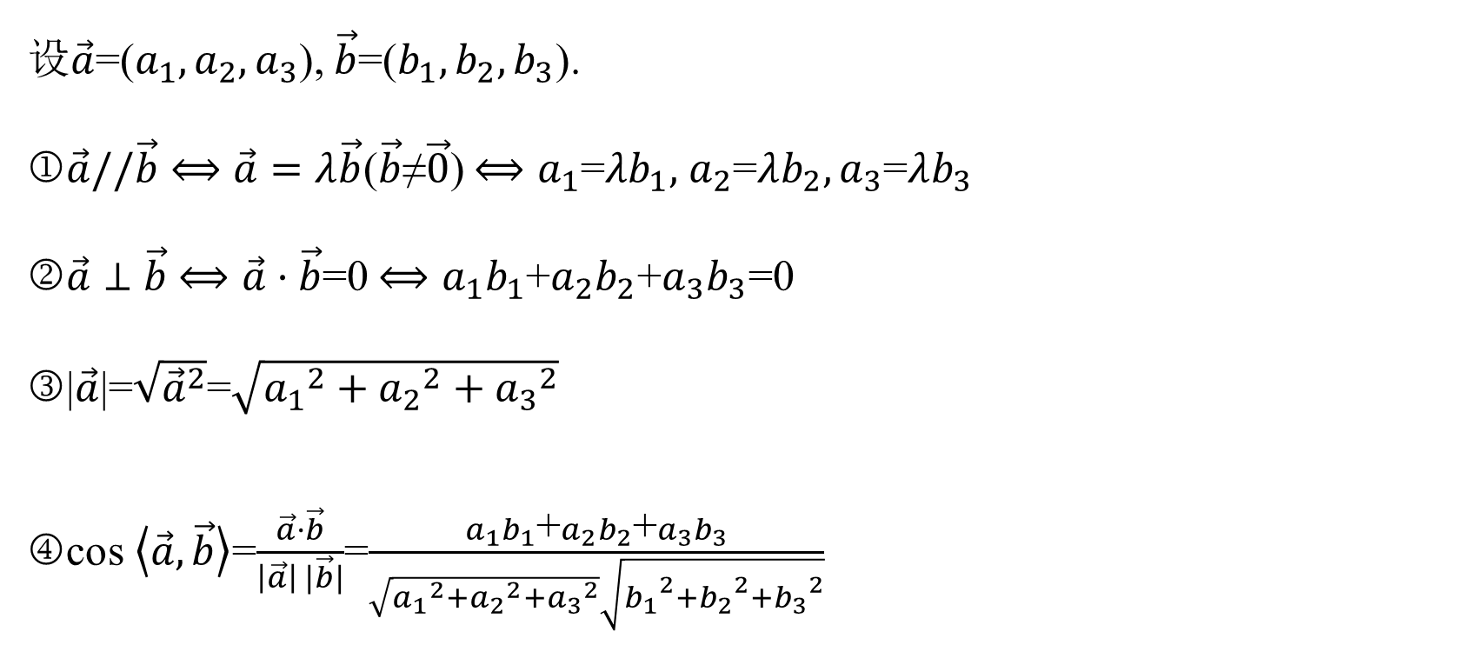
二、空间向量及其应用
2.与空间向量运算有关的结论
设$\vec{a}$=($a_{1},a_{2},a_{3}$), $\vec{b}$=($b_{1},b_{2},b_{3}$).
$\vec{a}//\vec{b}⟺\vec{a}=λ\vec{b}$($\vec{b}$≠$\vec{0}$) $⟺a_{1}$=$λb_{1},$ $a_{2}$=$λb_{2},a_{3}\text{=}λb_{3}$
$\vec{a}⊥\vec{b}$ $⟺\vec{a}·\vec{b}$=0 $⟺a_{1}b_{1}$+$a_{2}b_{2}$+$a_{3}b_{3}$=0
|$\vec{a}$|=$\sqrt{{\vec{a}}^{2}}$=$\sqrt{{a_{1}}^{2}+{a_{2}}^{2}+{a_{3}}^{2}}$
cos $\left\langle \vec{a},\vec{b}\right\rangle$=$\frac{\vec{a}·\vec{b}}{\left|\vec{a}\right| |\vec{b}|}$=$\frac{a_{1}b_{1}\text{+}a_{2}b_{2}\text{+}a_{3}b_{3}}{\sqrt{{a_{1}}^{2}+{a_{2}}^{2}+{a_{3}}^{2}}\sqrt{{b_{1}}^{2}+{b_{2}}^{2}+{b_{3}}^{2}}}$

Slide 8
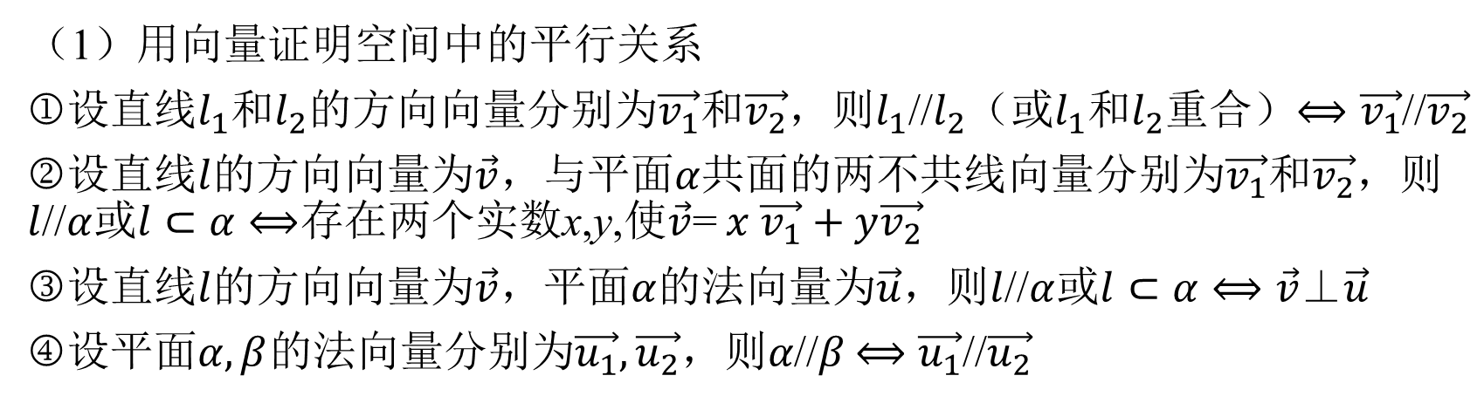
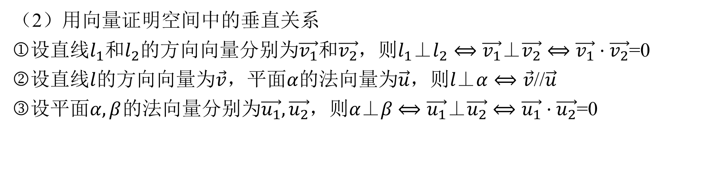
二、空间向量及其应用
3.空间向量用于证明平行或垂直
（1）用向量证明空间中的平行关系
设直线$l_{1}$和$l_{2}$的方向向量分别为$\vec{v_{1}}$和$\vec{v_{2}}$，则$l_{1}$//$l_{2}$（或$l_{1}和l_{2}$重合）$⟺\vec{v_{1}}$/$\text{/}\vec{v_{2}}$
设直线$l$的方向向量为$\vec{v}$，与平面$α$共面的两不共线向量分别为$\vec{v_{1}}$和$\vec{v_{2}}$，则$l$//$α$或$l⊂α⟺$存在两个实数x,y,使$\vec{v}$= $x \vec{v_{1}}+y\vec{v_{2}}$
设直线$l$的方向向量为$\vec{v}$，平面$α$的法向量为$\vec{u}$，则$l$//$α$或$l⊂α⟺\vec{v}$⊥$\vec{u}$
设平面$α,β$的法向量分别为$\vec{u_{1}},\vec{u_{2}}$，则$α\text{//}β$ $⟺\vec{u_{1}}\text{//}\vec{u_{2}}$
（2）用向量证明空间中的垂直关系
设直线$l_{1}$和$l_{2}$的方向向量分别为$\vec{v_{1}}$和$\vec{v_{2}}$，则$l_{1}$⊥$l_{2}⟺\vec{v_{1}}\text{⊥}\vec{v_{2}}⟺\vec{v_{1}}·\vec{v_{2}}$=0
设直线$l$的方向向量为$\vec{v}$，平面$α$的法向量为$\vec{u}$，则$l\text{⊥}α⟺\vec{v}\text{//}\vec{u}$
设平面$α,β$的法向量分别为$\vec{u_{1}},\vec{u_{2}}$，则$α\text{⊥}β$ $⟺\vec{u_{1}}\text{⊥}\vec{u_{2}}⟺\vec{u_{1}}·\vec{u_{2}}$=0

Slide 9
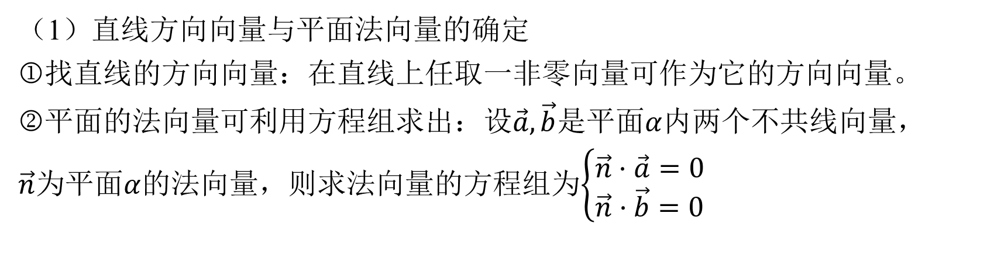
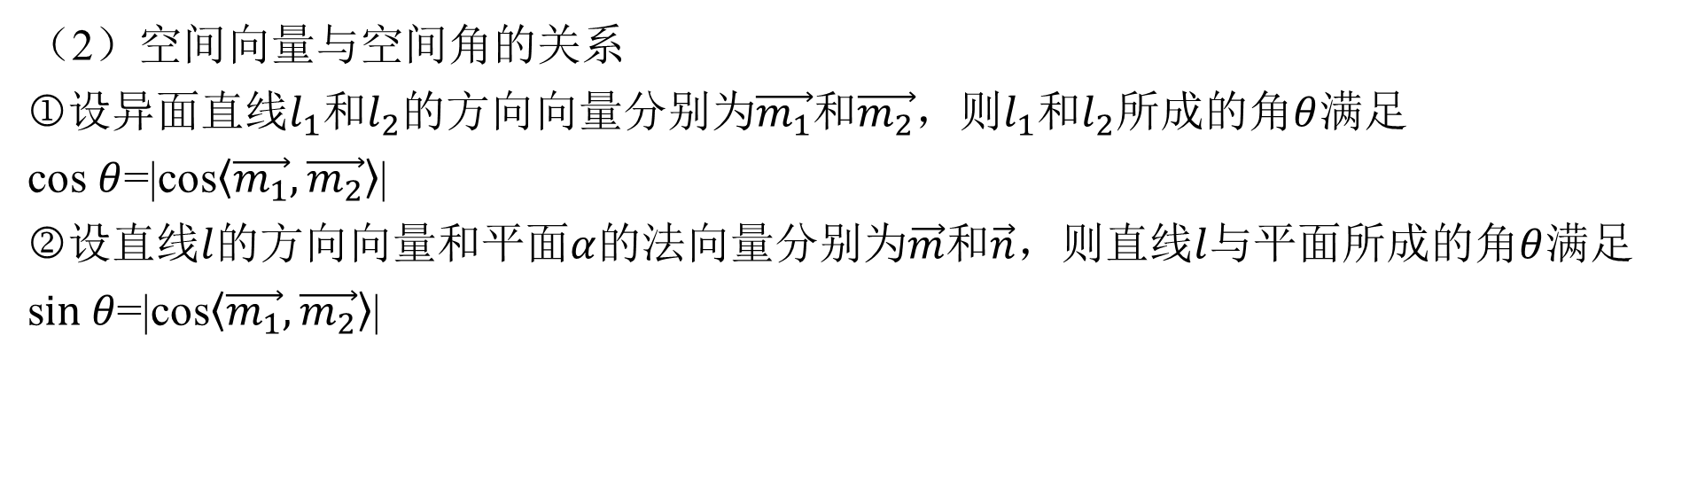
二、空间向量及其应用
4.空间向量用于求空间角与距离
（1）直线方向向量与平面法向量的确定
找直线的方向向量：在直线上任取一非零向量可作为它的方向向量。
平面的法向量可利用方程组求出：设$\vec{a},\vec{b}$是平面$α$内两个不共线向量，
$\vec{n}$为平面$α$的法向量，则求法向量的方程组为$\left\{\begin{aligned}\vec{n}·\vec{a}=0 \\ \vec{n}·\vec{b}=0\end{aligned}\right.$
（2）空间向量与空间角的关系
设异面直线$l_{1}$和$l_{2}$的方向向量分别为$\vec{m_{1}}$和$\vec{m_{2}}$，则$l_{1}和l_{2}$所成的角$θ$满足
cos $θ$=|cos$\left\langle \vec{m_{1}},\vec{m_{2}}\right\rangle$|
设直线$l$的方向向量和平面$α$的法向量分别为$\vec{m}$和$\vec{n}$，则直线$l$与平面所成的角$θ$满足
s$in θ$=|cos$\left\langle \vec{m_{1}},\vec{m_{2}}\right\rangle$|

Slide 10
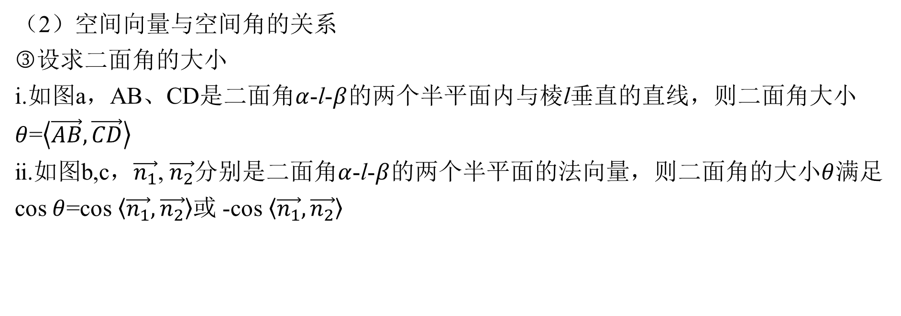
二、空间向量及其应用
4.空间向量用于求空间角与距离
（2）空间向量与空间角的关系
设求二面角的大小
ⅰ.如图a，AB、CD是二面角$α$-l-$β$的两个半平面内与棱l垂直的直线，则二面角大小
$θ$=$\left\langle \vec{AB},\vec{CD}\right\rangle$
ⅱ.如图b,c，$\vec{n_{1}}$, $\vec{n_{2}}$分别是二面角$α$-l-$β$的两个半平面的法向量，则二面角的大小$θ$满足
cos$θ$=cos $\left\langle \vec{n_{1}},\vec{n_{2}}\right\rangle$或 -cos $\left\langle \vec{n_{1}},\vec{n_{2}}\right\rangle$
a
b
c

Slide 11
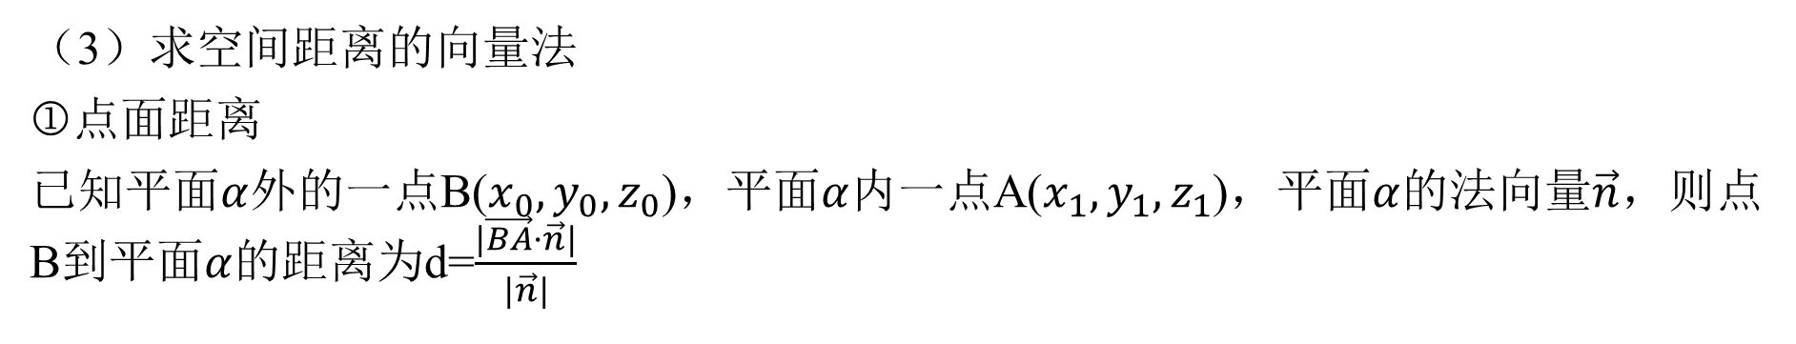
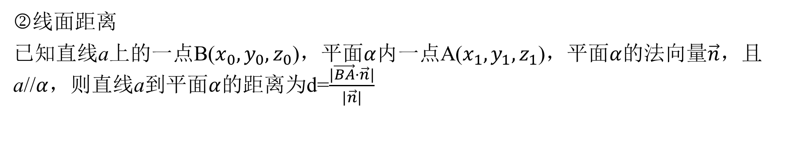
二、空间向量及其应用
4.空间向量用于求空间角与距离
（3）求空间距离的向量法
点面距离
已知平面$α$外的一点B($x_{0},y_{0},z_{0}$)，平面$α$内一点A($x_{1},y_{1},z_{1}$)，平面$α$的法向量$\vec{n}$，则点B到平面$α$的距离为d=$\frac{|\vec{BA}·\vec{n}|}{|\vec{n}|}$
线面距离
已知直线a上的一点B($x_{0},y_{0},z_{0}$)，平面$α$内一点A($x_{1},y_{1},z_{1}$)，平面$α$的法向量$\vec{n}$，且a//$α$，则直线a到平面$α$的距离为d=$\frac{|\vec{BA}·\vec{n}|}{|\vec{n}|}$

Slide 12
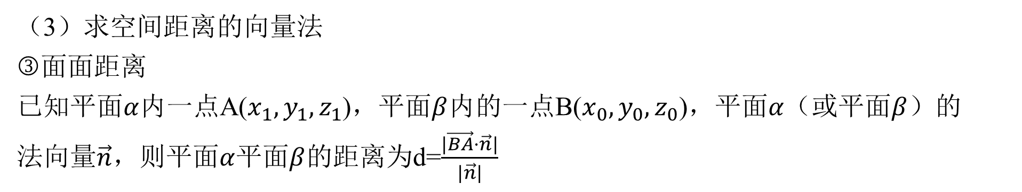
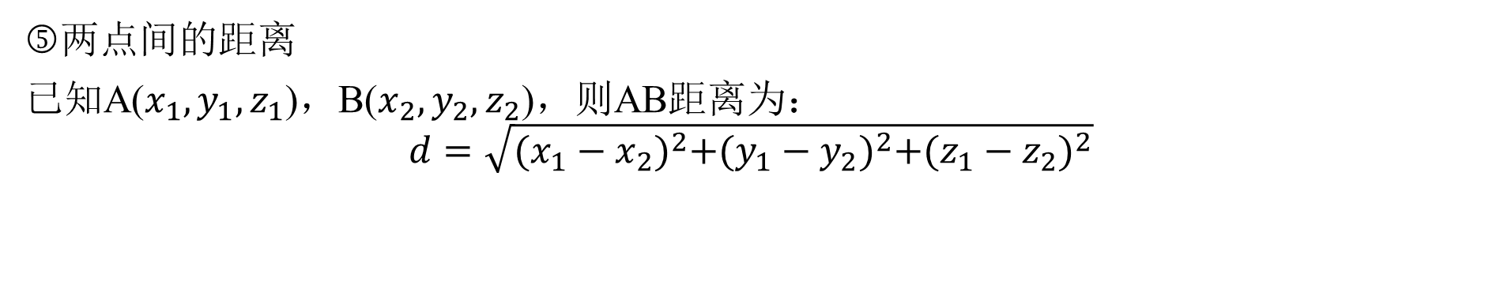
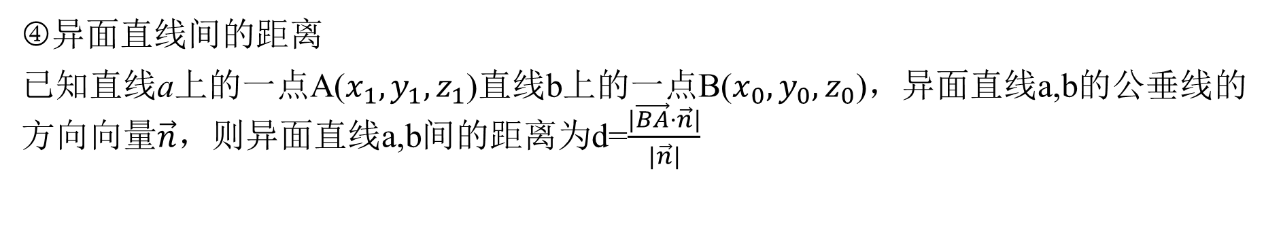
二、空间向量及其应用
4.空间向量用于求空间角与距离
（3）求空间距离的向量法
面面距离
已知平面$α$内一点A($x_{1},y_{1},z_{1}$)，平面$β$内的一点B($x_{0},y_{0},z_{0}$)，平面$α$（或平面$β$）的
法向量$\vec{n}$，则平面$α$平面$β$的距离为d=$\frac{|\vec{BA}·\vec{n}|}{|\vec{n}|}$
异面直线间的距离
已知直线a上的一点A($x_{1},y_{1},z_{1}$)直线b上的一点B($x_{0},y_{0},z_{0}$)，异面直线a,b的公垂线的方向向量$\vec{n}$，则异面直线a,b间的距离为d=$\frac{|\vec{BA}·\vec{n}|}{|\vec{n}|}$
两点间的距离
已知A($x_{1},y_{1},z_{1}$)，B($x_{2},y_{2},z_{2}$)，则AB距离为：
$$d=\sqrt{{(x_{1}−x_{2})}^{2}+{(y_{1}−y_{2})}^{2}+{(z_{1}−z_{2})}^{2}}$$

Slide 13
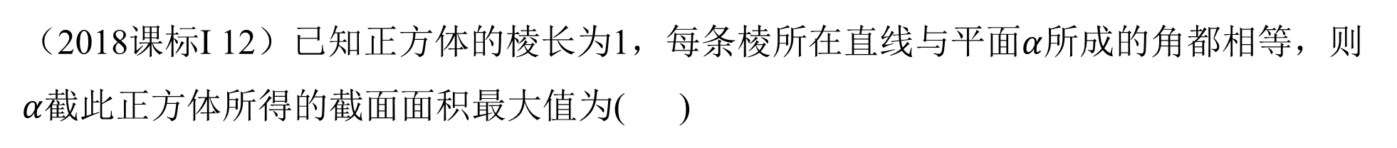
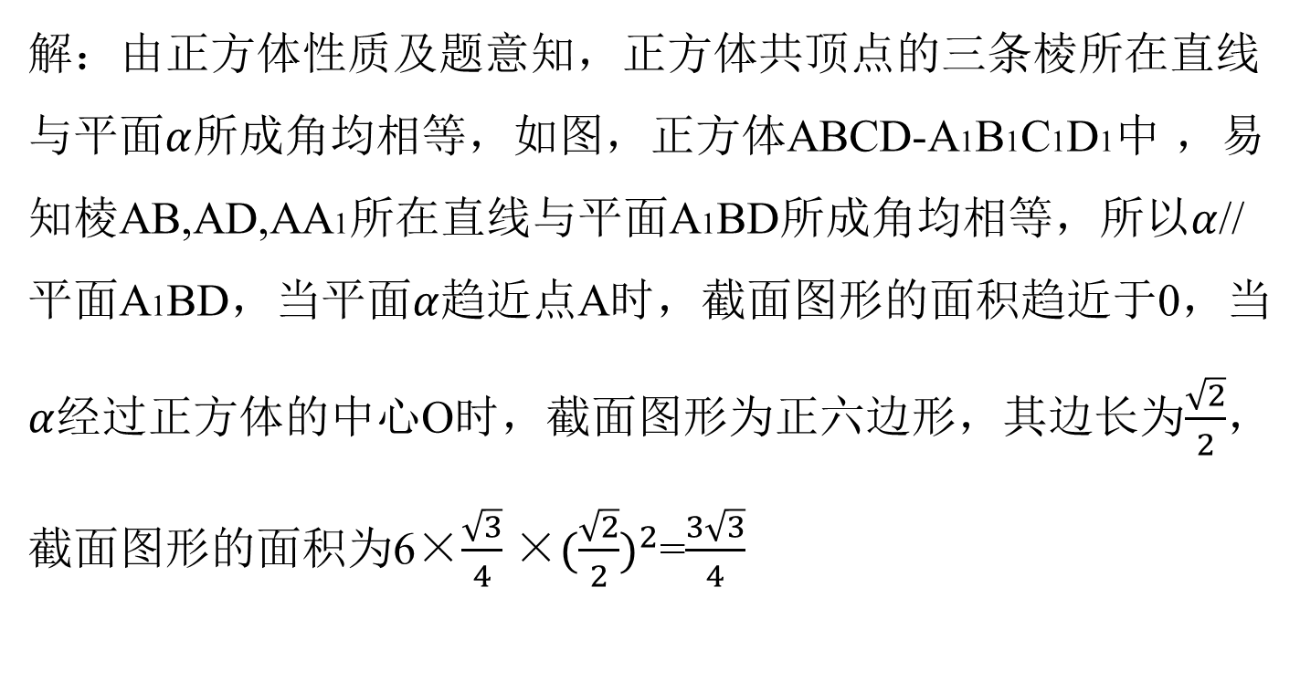
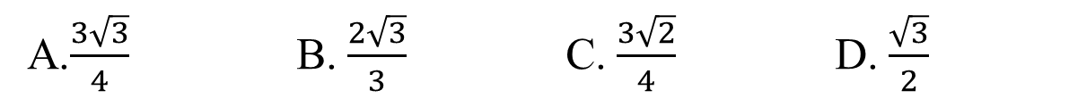
考点1——空间角与距离
（2018课标Ⅰ 12）已知正方体的棱长为1，每条棱所在直线与平面$α$所成的角都相等，则$α$截此正方体所得的截面面积最大值为( )
A.$\frac{3\sqrt{3}}{4}$ B. $\frac{2\sqrt{3}}{3}$ C. $\frac{3\sqrt{2}}{4}$ D. $\frac{\sqrt{3}}{2}$
解：由正方体性质及题意知，正方体共顶点的三条棱所在直线
与平面$α$所成角均相等，如图，正方体ABCD-A1B1C1D1中 ，易知棱AB,AD,AA1所在直线与平面A1BD所成角均相等，所以$α$//平面A1BD，当平面$α$趋近点A时，截面图形的面积趋近于0，当
$α$经过正方体的中心O时，截面图形为正六边形，其边长为$\frac{\sqrt{2}}{2}$，截面图形的面积为6×$\frac{\sqrt{3}}{4}$ ×${(\frac{\sqrt{2}}{2})}^{2}$=$\frac{3\sqrt{3}}{4}$

Slide 14
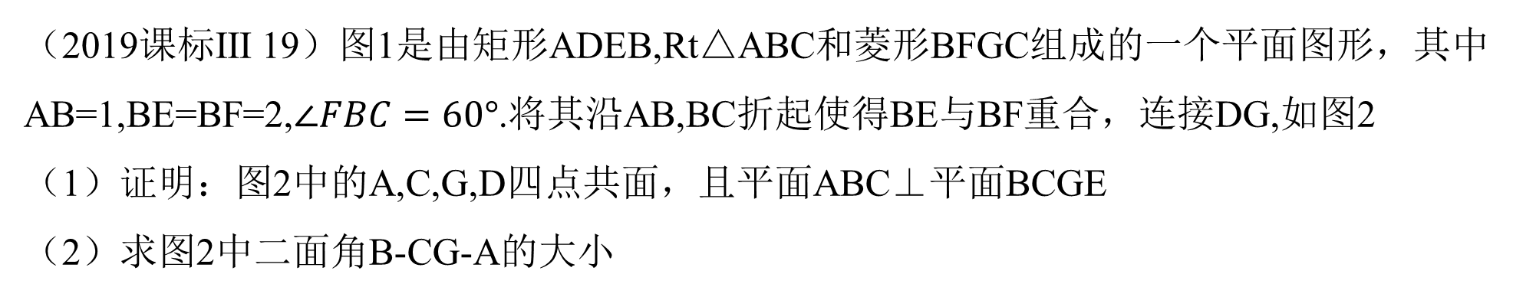
考点1——空间角与距离
（2019课标Ⅲ 19）图1是由矩形ADEB,Rt△ABC和菱形BFGC组成的一个平面图形，其中
AB=1,BE=BF=2,$∠FBC=60°$.将其沿AB,BC折起使得BE与BF重合，连接DG,如图2
（1）证明：图2中的A,C,G,D四点共面，且平面ABC⊥平面BCGE
（2）求图2中二面角B-CG-A的大小

Slide 15
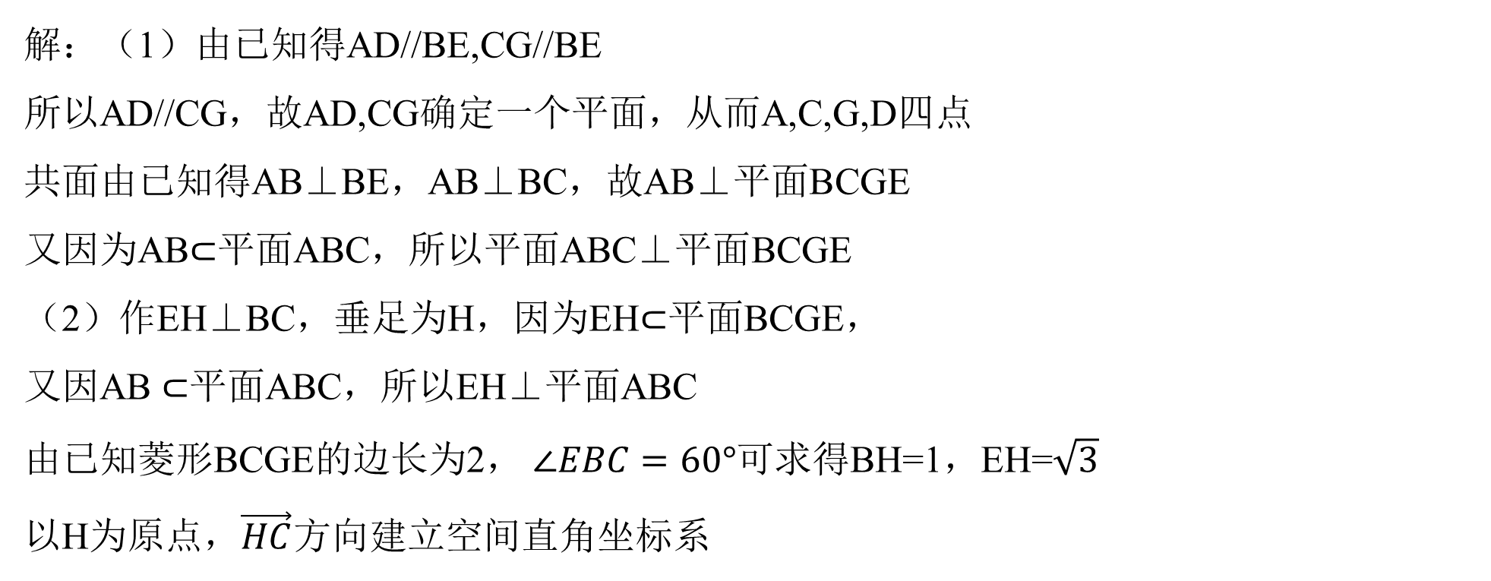
考点1——空间角与距离
解：（1）由已知得AD//BE,CG//BE
所以AD//CG，故AD,CG确定一个平面，从而A,C,G,D四点
共面由已知得AB⊥BE，AB⊥BC，故AB⊥平面BCGE
又因为AB$⊂$平面ABC，所以平面ABC⊥平面BCGE
（2）作EH⊥BC，垂足为H，因为EH$⊂$平面BCGE，
又因AB $⊂$平面ABC，所以EH⊥平面ABC
由已知菱形BCGE的边长为2， $∠EBC=60°$可求得BH=1，EH=$\sqrt{3}$
以H为原点，$\vec{HC}$方向建立空间直角坐标系

Slide 16
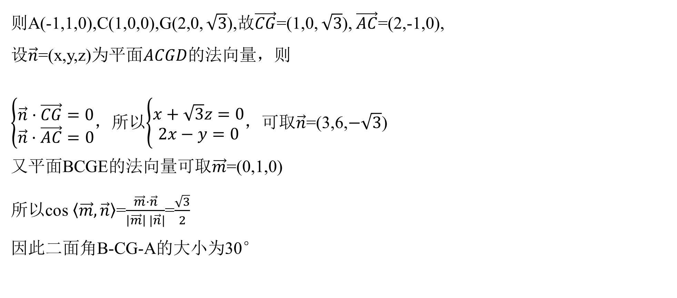
考点1——空间角与距离
则A(-1,1,0),C(1,0,0),G(2,0, $\sqrt{3}$),故$\vec{CG}$=(1,0, $\sqrt{3}$), $\vec{AC}$=(2,-1,0),
设$\vec{n}$=(x,y,z)为平面$ACGD$的法向量，则
$\left\{\begin{aligned}\vec{n}·\vec{CG}=0 \\ \vec{n}·\vec{AC}=0\end{aligned}\right.$，所以$\left\{\begin{aligned}x+\sqrt{3}z=0 \\ 2x−y=0\end{aligned}\right.$，可取$\vec{n}$=(3,6,$−\sqrt{3}$)
又平面BCGE的法向量可取$\vec{m}$=(0,1,0)
所以cos $\left\langle \vec{m},\vec{n}\right\rangle$=$\frac{\vec{m}·\vec{n}}{\left|\vec{m}\right| |\vec{n}|}$=$\frac{\sqrt{3}}{2}$
因此二面角B-CG-A的大小为30°

Slide 17
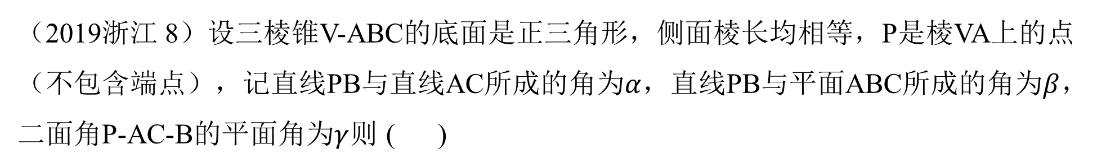
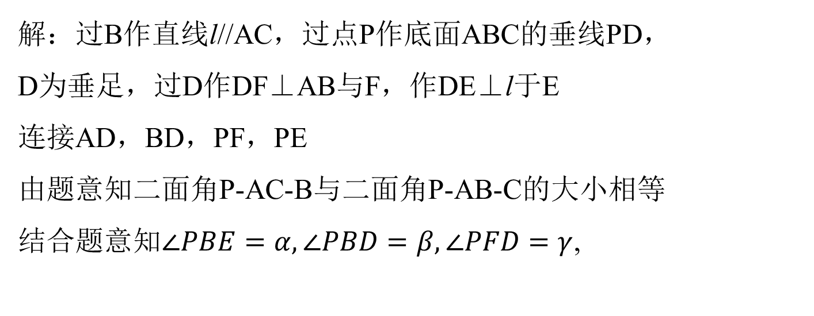
考点1——空间角与距离
（2019浙江 8）设三棱锥V-ABC的底面是正三角形，侧面棱长均相等，P是棱VA上的点（不包含端点），记直线PB与直线AC所成的角为$α$，直线PB与平面ABC所成的角为$β$，二面角P-AC-B的平面角为$γ$则 ( )
A.$β$<$γ,α$<$γ$ B.$β$<$α,$ $β$<$γ$ C.$β$<$α,γ$<$α$ D.$α\text{<}β,γ\text{<}β$
解：过B作直线l//AC，过点P作底面ABC的垂线PD，
D为垂足，过D作DF⊥AB与F，作DE⊥l于E
连接AD，BD，PF，PE
由题意知二面角P-AC-B与二面角P-AB-C的大小相等
结合题意知$∠PBE=α,∠PBD=β,∠PFD=γ$,

Slide 18
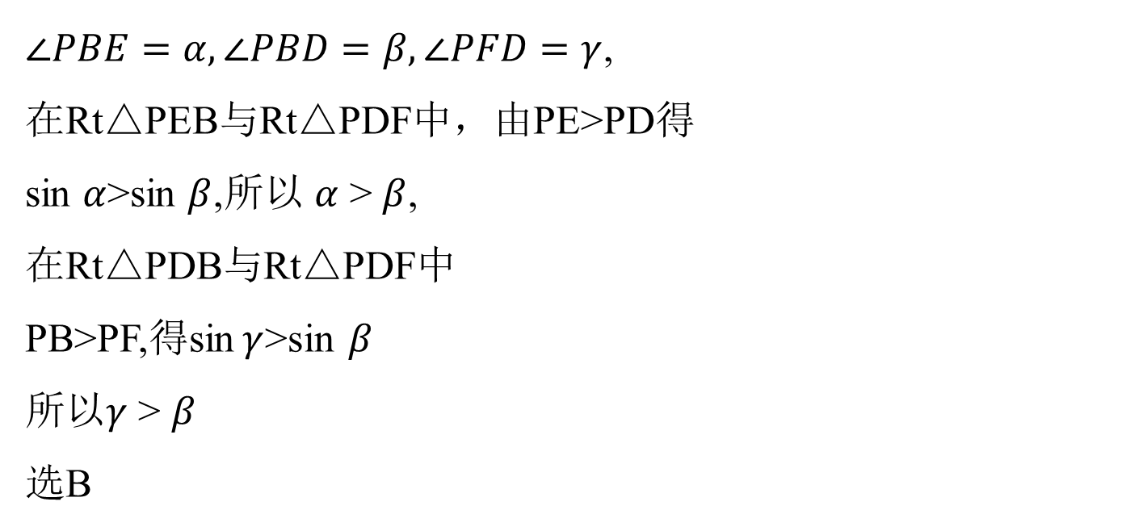
考点1——空间角与距离
$∠PBE=α,∠PBD=β,∠PFD=γ$,
在Rt△PEB与Rt△PDF中，由PE>PD得
sin $α$>sin $β$,所以 $α$ > $β$,
在Rt△PDB与Rt△PDF中
PB>PF,得sin$γ$>sin $β$
所以$γ$ > $β$
选B

Slide 19
考点1——空间角与距离
（2017浙江 19）如图，已知四棱锥P-ABCD，△PAD是以AD为斜边的等腰直角三角形，
BC//AD,CD⊥AD,PC=AD=2DC=2CB,点E为PD的中点。
（1）证明：CE//平面PAB
（2）求直线CE与平面PBC所成的角的正弦值

Slide 20
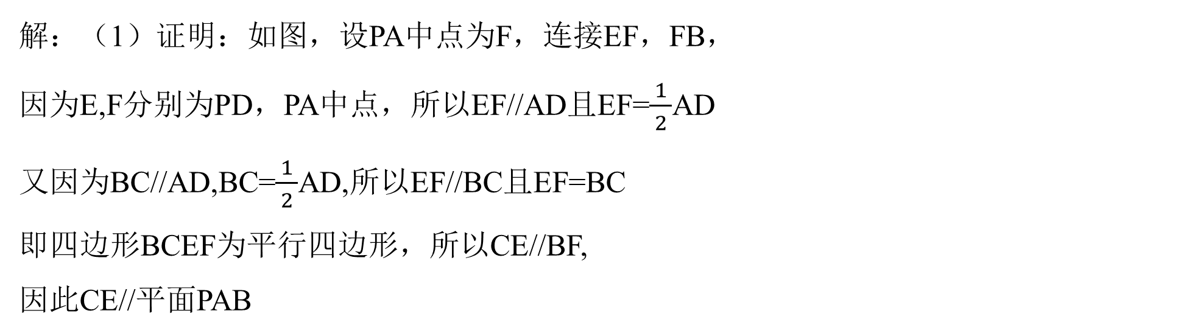
考点1——空间角与距离
解：（1）证明：如图，设PA中点为F，连接EF，FB，
因为E,F分别为PD，PA中点，所以EF//AD且EF=$\frac{1}{ 2 }$AD
又因为BC//AD,BC=$\frac{1}{ 2 }$AD,所以EF//BC且EF=BC
即四边形BCEF为平行四边形，所以CE//BF,
因此CE//平面PAB
（2）分别取BC，AD中点M,N
连接PN交EF与Q点，连接MQ
因为E,F,N分别是PD,PA,AD的中点，所以Q为EF中点
在平行四边形BCEF中，MQ//CE
由△PAD为等腰三角形得，PN⊥AD

Slide 21
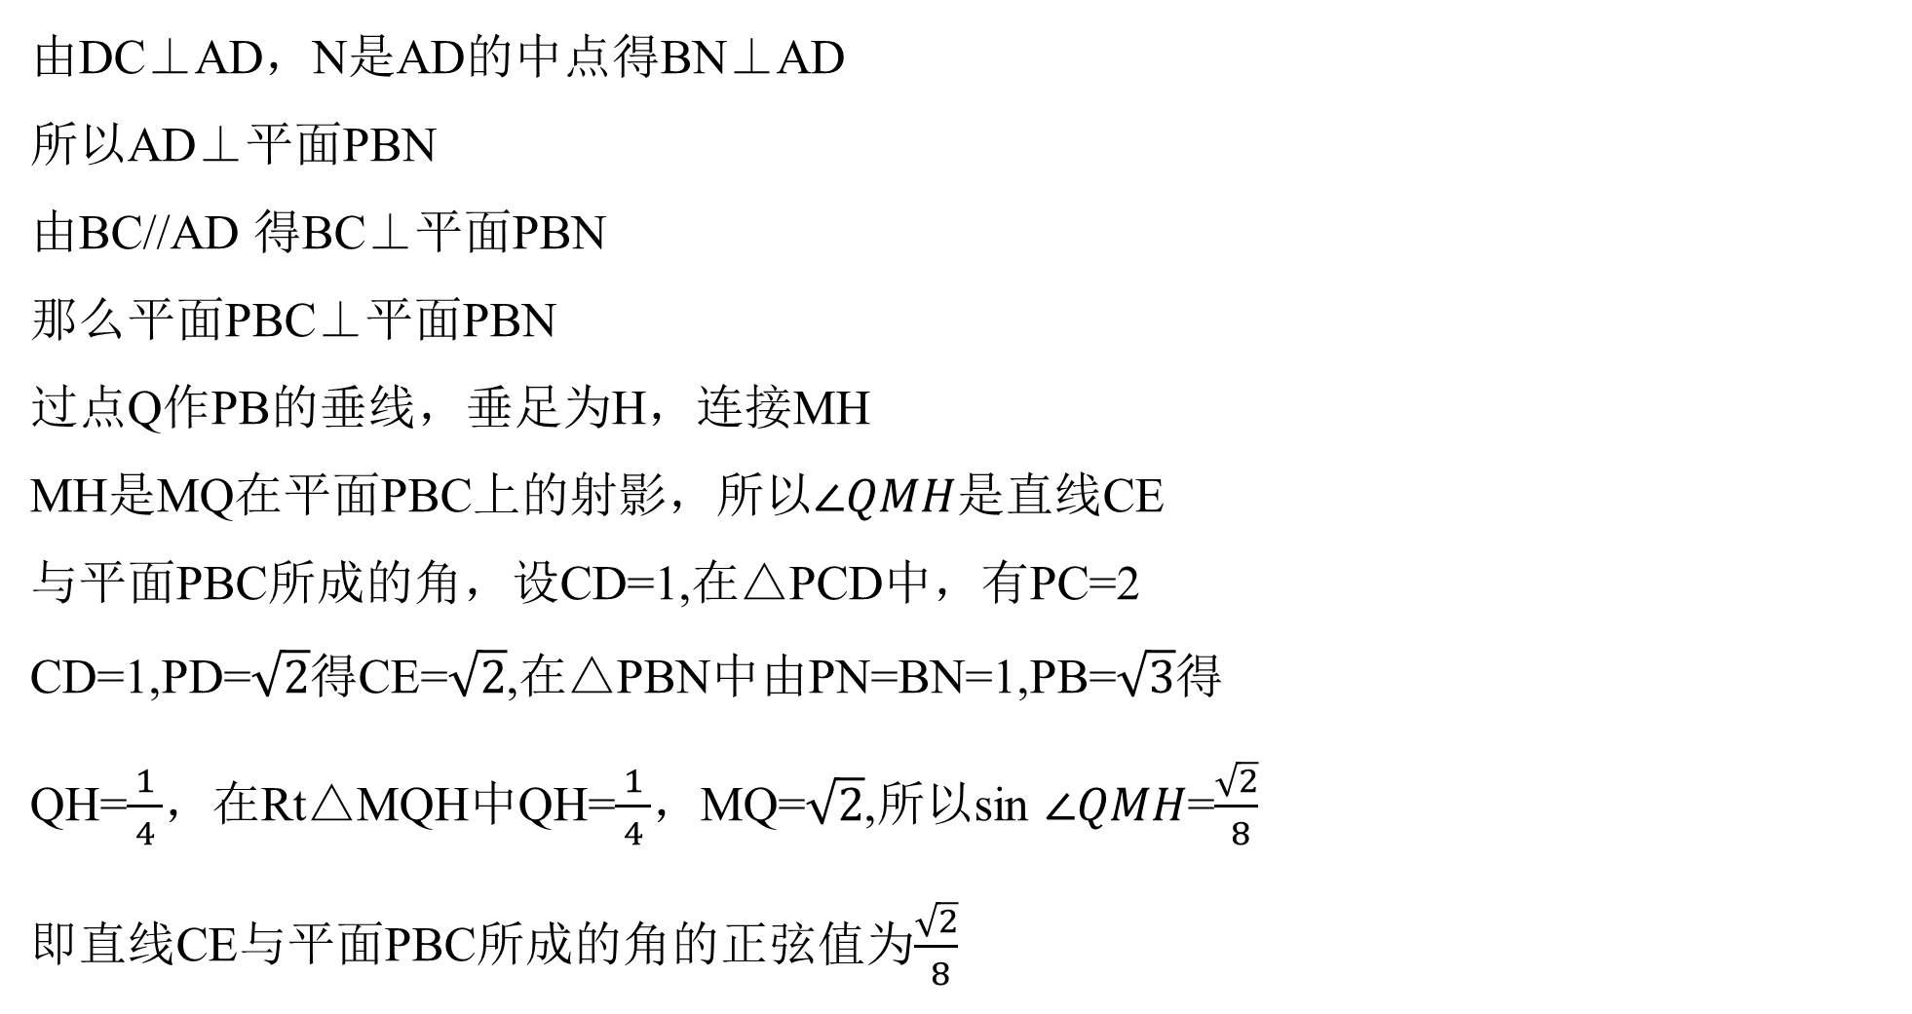
考点1——空间角与距离
由DC⊥AD，N是AD的中点得BN⊥AD
所以AD⊥平面PBN
由BC//AD 得BC⊥平面PBN
那么平面PBC⊥平面PBN
过点Q作PB的垂线，垂足为H，连接MH
MH是MQ在平面PBC上的射影，所以$∠QMH$是直线CE
与平面PBC所成的角，设CD=1,在△PCD中，有PC=2
CD=1,PD=$\sqrt{2}$得CE=$\sqrt{2}$,在△PBN中由PN=BN=1,PB=$\sqrt{3}$得
QH=$\frac{1}{ 4 }$，在Rt△MQH中QH=$\frac{1}{ 4 }$，MQ=$\sqrt{2}$,所以sin $∠QMH$=$\frac{\sqrt{2}}{ 8}$
即直线CE与平面PBC所成的角的正弦值为$\frac{\sqrt{2}}{ 8}$

Slide 22
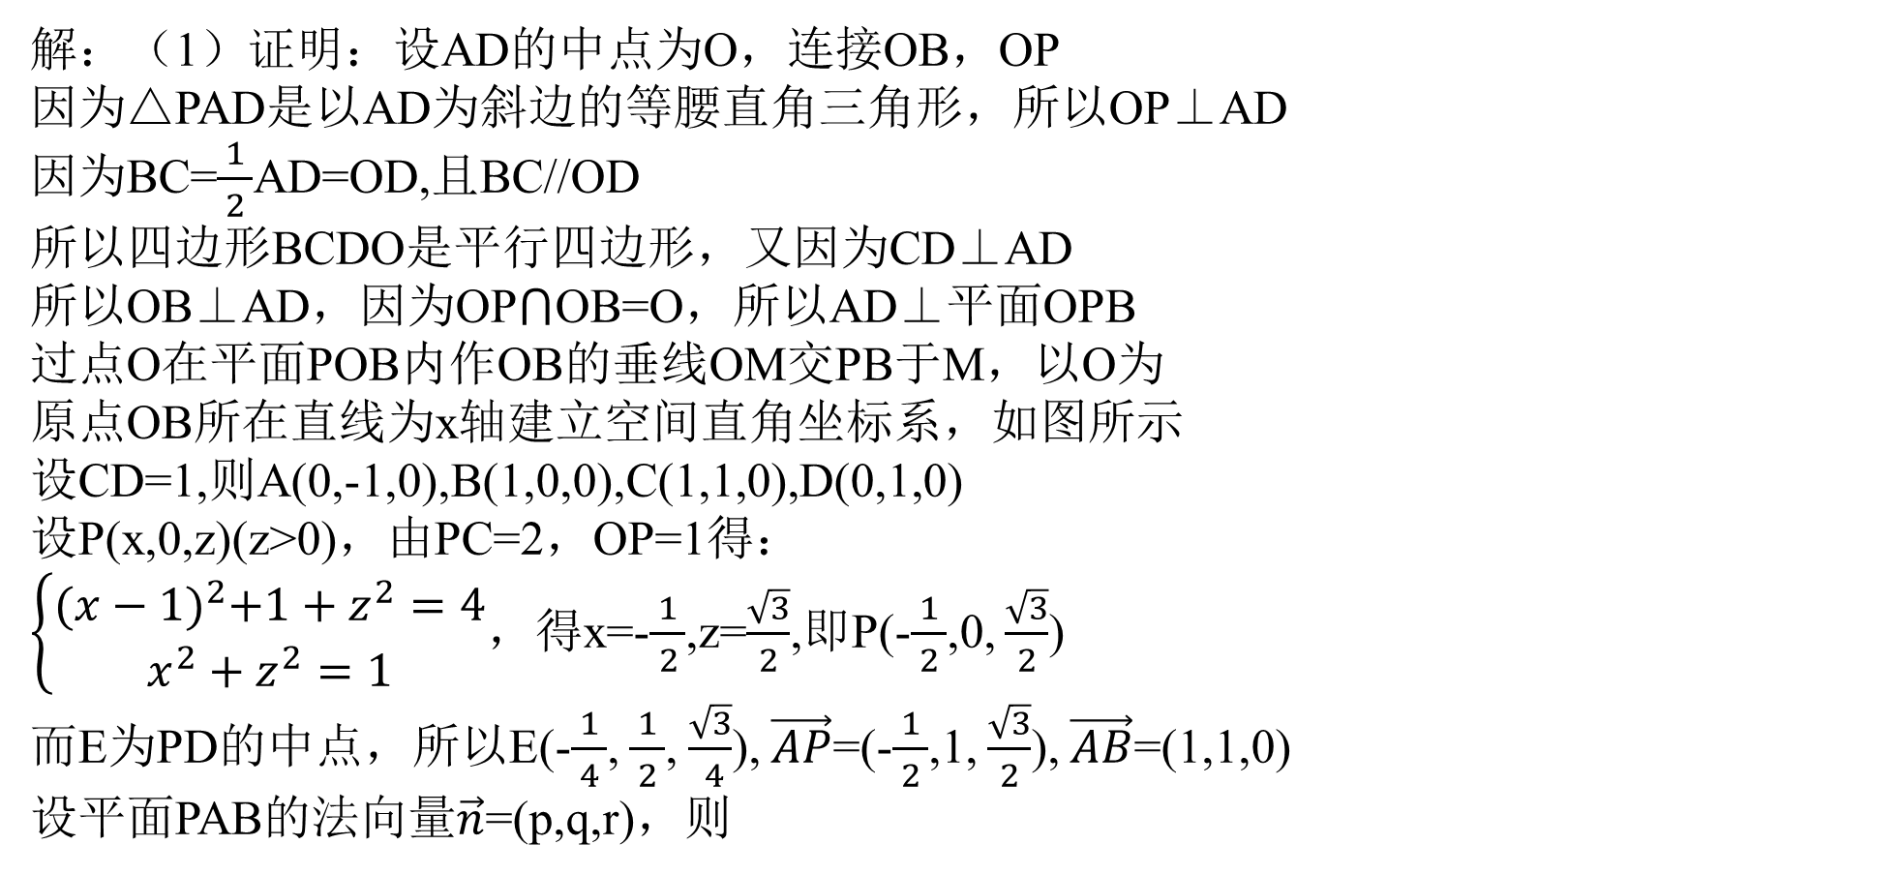
考点1——空间角与距离
解：（1）证明：设AD的中点为O，连接OB，OP
因为△PAD是以AD为斜边的等腰直角三角形，所以OP⊥AD
因为BC=$\frac{1}{ 2 }$AD=OD,且BC//OD
所以四边形BCDO是平行四边形，又因为CD⊥AD
所以OB⊥AD，因为OP$⋂$OB=O，所以AD⊥平面OPB
过点O在平面POB内作OB的垂线OM交PB于M，以O为
原点OB所在直线为x轴建立空间直角坐标系，如图所示
设CD=1,则A(0,-1,0),B(1,0,0),C(1,1,0),D(0,1,0)
设P(x,0,z)(z>0)，由PC=2，OP=1得： $\left\{\begin{aligned}{(x−1)}^{2}+1+z^{2}=4 \\ x^{2}+z^{2}=1\end{aligned}\right.$，得x=-$\frac{1}{ 2 }$,z=$\frac{\sqrt{3}}{ 2 }$,即P(-$\frac{1}{ 2 }$,0, $\frac{\sqrt{3}}{ 2 }$)
而E为PD的中点，所以E(-$\frac{1}{ 4 }$, $\frac{1}{ 2 }$, $\frac{\sqrt{3}}{ 4}$), $\vec{AP}$=(-$\frac{1}{ 2 }$,1, $\frac{\sqrt{3}}{ 2 }$), $\vec{AB}$=(1,1,0)
设平面PAB的法向量$\vec{n}$=(p,q,r)，则

Slide 23
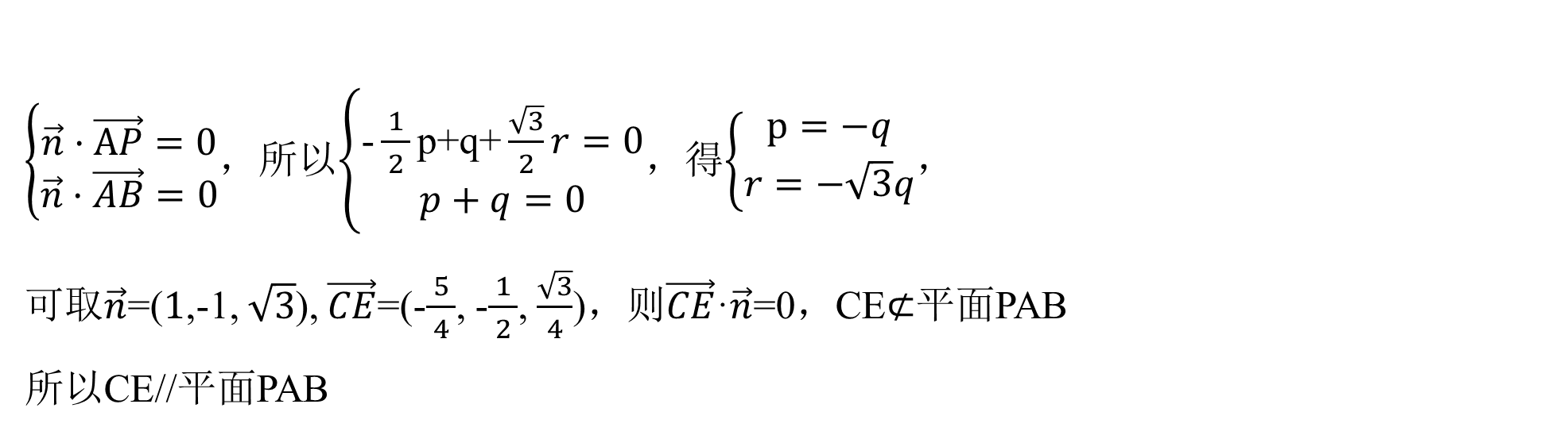
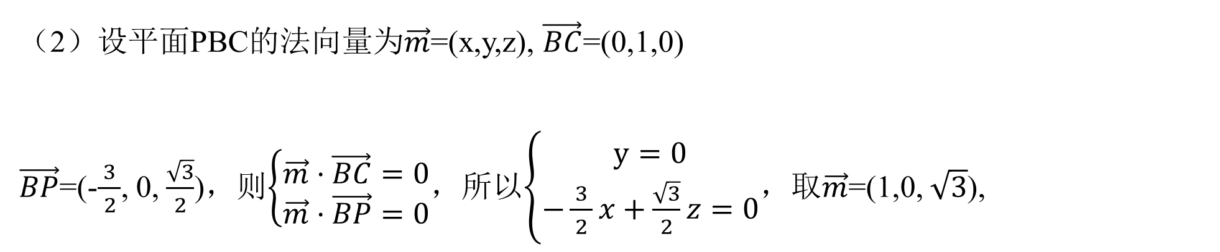
考点1——空间角与距离
$\left\{\begin{aligned}\vec{n}·\vec{AP}=0 \\ \vec{n}·\vec{AB}=0\end{aligned}\right.$，所以$\left\{\begin{aligned}\text{-}\frac{1}{ 2 }\text{p}\text{+}\text{q}\text{+}\frac{\sqrt{3}}{ 2 }r=0 \\ p+q=0\end{aligned}\right.$，得$\left\{\begin{aligned}p=−q \\ r=−\sqrt{3}q\end{aligned}\right.$，
可取$\vec{n}$=($1$,-1, $\sqrt{3}$), $\vec{CE}$=(-$\frac{5}{ 4 }$, -$\frac{1}{ 2 }$, $\frac{\sqrt{3}}{ 4 }$)，则$\vec{CE}$·$\vec{n}$=0，CE$⊄$平面PAB
所以CE//平面PAB
（2）设平面PBC的法向量为$\vec{m}$=(x,y,z), $\vec{BC}$=(0,1,0)
$\vec{BP}$=(-$\frac{3}{ 2 }$, 0, $\frac{\sqrt{3}}{ 2 }$)，则$\left\{\begin{aligned}\vec{m}·\vec{BC}=0 \\ \vec{m}·\vec{BP}=0\end{aligned}\right.$，所以$\left\{\begin{aligned}y=0 \\ −\frac{3}{ 2 }x+\frac{\sqrt{3}}{ 2 }z=0\end{aligned}\right.$，取$\vec{m}$=(1,0, $\sqrt{3}$),

Slide 24
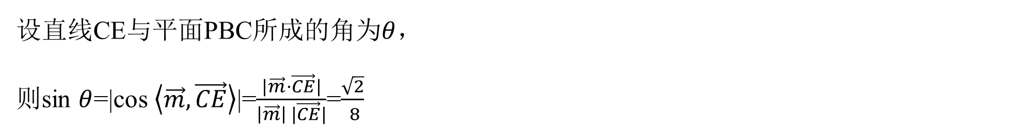
考点1——空间角与距离
设直线CE与平面PBC所成的角为$θ$，
则sin $θ$=|cos $\left\langle \vec{m},\vec{CE}\right\rangle$|=$\frac{|\vec{m}·\vec{CE}|}{\left|\vec{m}\right| |\vec{CE}|}$=$\frac{\sqrt{2}}{ 8}$

Slide 25
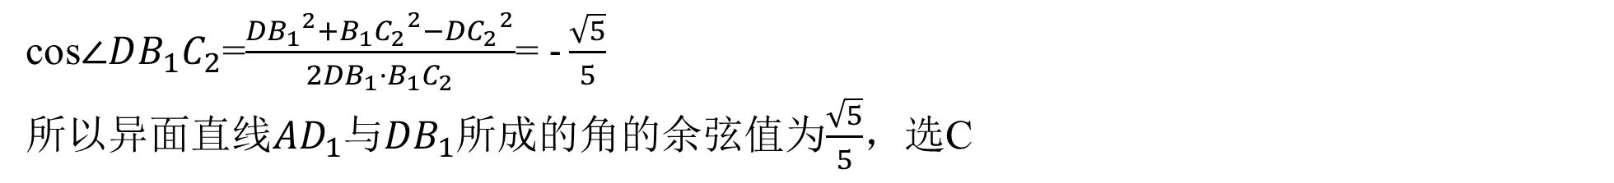
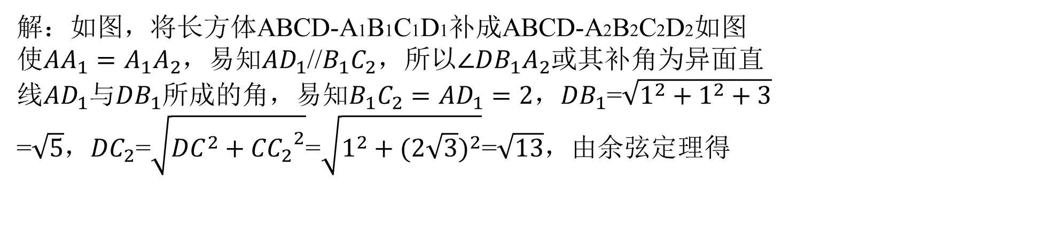
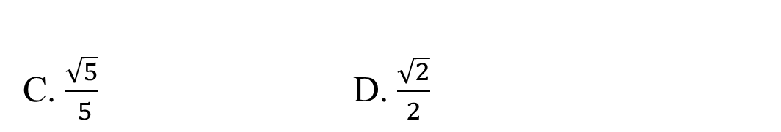
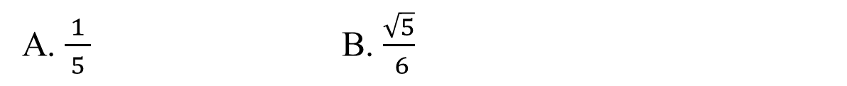
考点2——空间向量及应用
（2018课标Ⅱ 9）在长方体ABCD-A1B1C1D1中，AB=BC=1,AA1=$\sqrt{3}$，则异面直线AD1与DB1所成角的余弦值为( )
C. $\frac{\sqrt{5}}{ 5}$ D. $\frac{\sqrt{2}}{2}$
A. $\frac{1}{ 5 }$ B. $\frac{\sqrt{5}}{ 6}$
解：如图，将长方体ABCD-A1B1C1D1补成ABCD-A2B2C2D2如图
使${AA}_{1}=A_{1}A_{2}$，易知${AD}_{1}$//$B_{1}C_{2}$，所以$∠{DB}_{1}A_{2}$或其补角为异面直
线${AD}_{1}$与${DB}_{1}$所成的角，易知$B_{1}C_{2}={AD}_{1}=2$，${DB}_{1}$=$\sqrt{1^{2}+1^{2}+3}$
=$\sqrt{5}$，${DC}_{2}$=$\sqrt{{DC}^{2}+{{CC}_{2}}^{2}}\text{=}\sqrt{1^{2}+{(2\sqrt{3})}^{2}}$=$\sqrt{13}$，由余弦定理得
cos$∠DB_{1}C_{2}$=$\frac{{{DB}_{1}}^{2}+{B_{1}C_{2}}^{2}−{{DC}_{2}}^{2}}{2{DB}_{1}·B_{1}C_{2}}$= $-\frac{\sqrt{5}}{5}$
所以异面直线${AD}_{1}$与${DB}_{1}$所成的角的余弦值为$\frac{\sqrt{5}}{5}$，选C

Slide 26
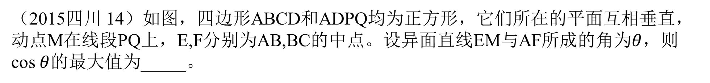
考点2——空间向量及应用
（2015四川 14）如图，四边形ABCD和ADPQ均为正方形，它们所在的平面互相垂直，动点M在线段PQ上，E,F分别为AB,BC的中点。设异面直线EM与AF所成的角为$θ$，则
cos$θ$的最大值为_____。

Slide 27
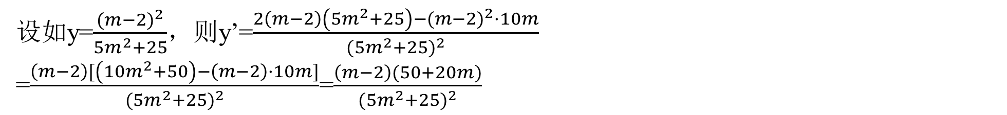
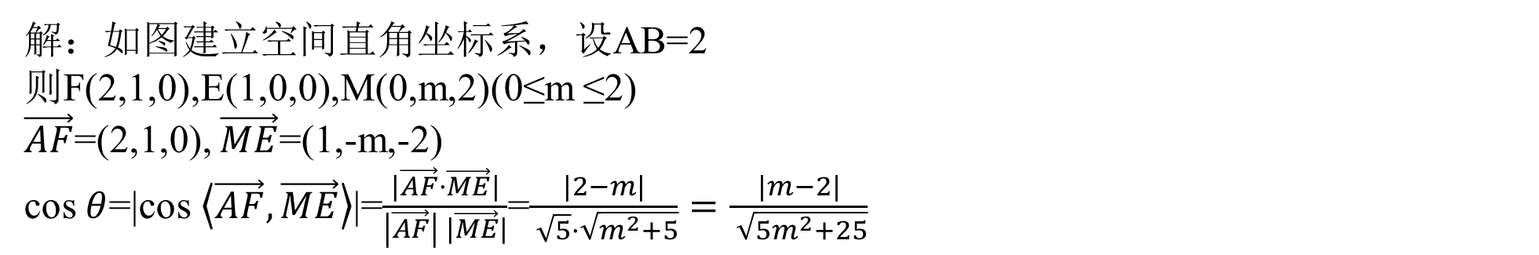
考点2——空间向量及应用
解：如图建立空间直角坐标系，设AB=2
则F(2,1,0),E(1,0,0),M(0,m,2)(0≤m ≤2)
$\vec{AF}$=(2,1,0), $\vec{ME}$=(1,-m,-2)
cos$θ$=|cos $\left\langle \vec{AF},\vec{ME}\right\rangle$|=$\frac{|\vec{AF}·\vec{ME}|}{\left|\vec{AF}\right| |\vec{ME}|}$=$\frac{|2−m|}{ \sqrt{5}·\sqrt{m^{2}+5}}=\frac{|m−2|}{ \sqrt{{5m}^{2}+25}}$
设如y=$\frac{{(m−2)}^{2}}{{5m}^{2}+25}$，则y’=$\frac{{2\left(m−2\right)\left({5m}^{2}+25\right)−(m−2)}^{2}·10m}{{({5m}^{2}+25)}^{2}}$
=$\frac{\left(m−2\right)[\left(10m^{2}+50\right)−\left(m−2\right)·10m]}{{({5m}^{2}+25)}^{2}}$=$\frac{\left(m−2\right)(50+20m)}{{({5m}^{2}+25)}^{2}}$
当0<m<2时，y’<0，y在(0,2)单调递减
所以当m=0时，y取得最大值为$\frac{2}{ 5 }$

Slide 28
总结

